Slide 1
Networks for Embedded System

Slide 2
Outline
SPI
I²C Bus
UART
RS-232c
USB
IrDA
CAN
Ethernet
Notes:
SHARC 刪除

Slide 3
Why Network?
To build distributed embedded system
To connect between components
To exchange data / information

Slide 4
Why distributed?
Different works, different components.
  Processor
  Sensor
  Storage
  …….
Different objects/devices
Different location
Notes:
不同的工作環境，會需要不同的裝置，sensor所在的位置可能較嚴苛，但運算的單元，可能就必須裝在較穩定的環境。
所以必須依賴網路來連繫。
除此，許多相同或不同的運算單元，可能要藉由網路的連結，彼此教換資料，來完成任務。

Slide 5
Network Abstractions
ISO 7 Levels
  Physical
  Data link
  Network
  Transport
  Session
  Application
Notes:
分成七層
在這邊的介紹，仍以Physical 與 Data link 為主

Slide 6
Hardware
Point to Point
Bus
Network
  Crossbar network
  Multistage network
Multiple network
Notes:
以網路 布線 或形成的方式來區分，可以分這幾種

Slide 7
Point to Point
Component to component
Easy to build
Few component to be controlled
Notes:
點對點，最為簡單，也最便宜
但連結的裝置也少，但因為簡單便宜，仍有許多裝置仍以這種方式連結。

Slide 8
Point to Point
Processor
Component A
Component B
Component C
Notes:
Component 可能是 感測元件或是 另一個processor
與其他component只有單一的連結，兩兩共用一組不與他人共用的傳輸線路

Slide 9
Bus
Arbitrated
  Fixed-priority arbitration
  Fair arbitration
A
B
C
Notes:
Component A B C 在同一bus上，bus上可以不同的 priority來決定由哪一個component來做由誰都主控或是重要性資料的選擇
而bus上的傳輸，component都有編號作id辨識

Slide 10
Crossbar
out4
out3
out2
out1
in1
in2
in3
in4
Notes:
Crossbar只能透過開關的方式來選擇輸出與輸入
若功能允許，可以一對多輸出
但是，在crossbar要有 m輸入 n 輸出，則，必須要要有 m*n個開關
缺點是使用率低！如圖，八組線，最多同時四組連結

Slide 11
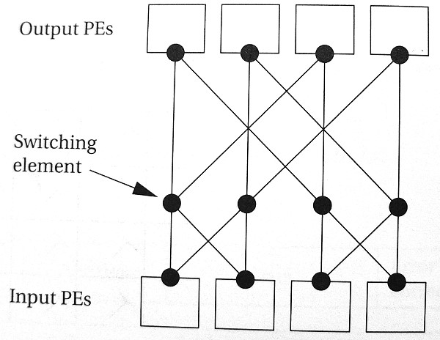
Multistage Network
Notes:
網路的切換，是靠著中間的switch 切換
一個區域可以共用一組 switch 如此，不會有 crossbar佔線的問題
市內電話系統就是用此方式連結，不用建置各點間直接的連線，只要各區建立交換機系統，可以簡少布線的成本，
但是在某一區域通話人數太多時，會造成線路忙路而接不到電話

Slide 12
SPI

Slide 13
SPI
Serial Peripheral Interface
Motorola
Common Clock signal
4 wires
Synchronous communication
Notes:
SPI最特別的地方是他的 CLOCK 要共用。如此才能做資料的同步傳送。
原理很簡單，但是CLOCK 的同步，必須要多一條CLK。
SPI 多用於PCB板上CHIP之間的資料交換
假如各家做的processor如果沒有做 RS232的介面，我們可以透過SPI來連接某一型號的chip來製作rs232的介面
而，spi除了在chip上的溝通外，亦也可以做一些Sensor 的連結，但必須該 sensor的chip有提供SPI對應腳位，我們可以從後面的販例觀察到

Slide 14
Signal of SPI
MOSI, Master Out Slave In
MISO, Master In Slave Out
SCLK/SCK, Serial CLocK
CS, Chip Select
Notes:
這是SPI的基本四隻腳位
分別為 I/O CLK 還有 晶片選擇

Slide 15
SPI
Basic SPI Interface model
MOSI
MISO
SCLK
I/O
SI
SO
CLK
CS
processor
Peripheral device
Notes:
這張圖，我們可以看出，Processor的OUT，會接到周邊裝置的In，
而兩邊的 CLK 是同步的。

Slide 16
SPI Data communication
MOSI
SPI data
Register
SPI data
Register
MISO
processor
Peripheral device
Notes:
因為是序列傳送資料，所以，兩邊都必須要有一個 移位暫存器 ，將資料轉換成並列資料。
因為，在一般的邏輯電路中，所使用的資訊為並列資料
當兩便要傳送資料時，只要同時間移位暫存器的資料，往對方傳輸，所以SPI是一個有效率的通訊協定。

Slide 17
SPI Serial Connection
Daisy chained
A
B
C
MOSI
MISO
SI SO
SI SO
SI SO
Processor
Notes:
SPI可以使用Daisy chain來連結，但並不是所有的裝置皆適用。
這樣的裝置，在Processor發出資料，每一周邊會往下一周邊傳遞出去，所以當A收到第二個bit同時，會向B發出第一個bit
最後，processor會從C收到最後傳回的資料。

Slide 18
Connected Device through SPI
RTC, Real-Time Clock
Potentiometer
  Similar to a Variable Resistance
  Volume
  The Degree of illumination
Memory
Notes:
利用 SPI 來連結一些周邊
時鐘
電位器– 控制音量用 或燈光亮度
記憶體

Slide 19
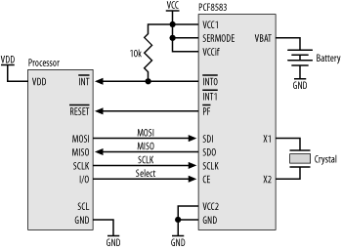
SPI Connect to RTC
DS1305 RTC
Notes:
RTC在這邊提供 Processor一個時間的資訊，不單只是分秒等資料，包含年月日，包函閏年的調整等等。
在商業上，可以當做時效合約的限制。而因1305可以有多電源輸入，所以外接一個備用電源，所以，不用擔心停電的問題。
在DS1305 上，SDI為 Serial Data In , SDO: Serial Data Out, SCLK : Serial CLocK
分別接到 MOSI與MISO。而1305的CS (Chip Select,晶片選擇,亦有一些ic稱CE: Chip Enable) 接到 I/O
而SPI的 clk是同步使用，所以必須連在一起。
1305可以運算到 西元2100年，並且一天內可以擁有兩次的警示能力

Slide 20
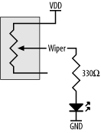
Potentiometer
LED
Notes:
這是一個可控制LED亮度的電路，LED(Light Emitting Diode , 發光二極體)常用於電器的訊號顯示亮度隨電流大小變化。
方塊內為一個可變電阻，透過移動(或旋轉)使得電阻的大小變化，而得到不同的電流。
V=I*R 當 固定，R與 I及成反比，I的大小與亮度成正比
(LED會有固定壓降!!! 顏色不同，壓降也不同 範圍從 0.7-2.x V)
330歐姆是限流電組，保護 LED

Slide 21
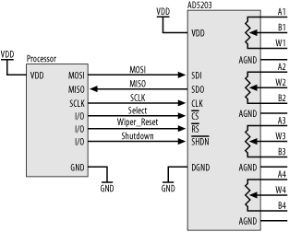
SPI Connect to Potentiometer
W1
B1
Notes:
我們可以看到 AD5203的SDI,SDO,CLK等等，都是同Processor的SPI介面相連。
AD5203可以將各電位器都可以獨立控制，每個電位器的控制範圍在 10K ~ 100K 歐姆
有64個檔位(6bits latch + DAC 所能控制的範圍 0-63)。
AD5203是透過SPI控制電位器的chip
右邊的輸出，每三線可以控制一個如同led或音量的可變電阻

Slide 22
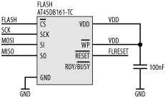
Connect to Flash Memory through SPI
Notes:
由前面的例子我們可以知道，如果要接上SPI介面的Memory，需用到的腳位為 SO,SI,SCK,CS
這棵ic只有 2MB，為一個flash的記憶體，採分頁的記憶體陣列，使用兩個RAM當buffer
採用序列輸出入，所以更適合用於嵌入式系統使用。
但此晶片每分頁只能寫1000次，故不適用於寫入頻繁的系統。

Slide 23
I2C

Slide 24
I2C Bus
Cheap and efficiently
Fit to small devices connection
Data Rate : 100kbps ~ 400 kbps
Common Clock signal
Multimaster
Device Address for select
On PPRK platform, use I2C to connect the other devices.
Notes:
相同於 spi 的解說。
亦稱 IIC，I2C目前亦應用於pcb上chip的連結，我們所使用的 pprk 就是採用IIC
Multimaster，多主控者，指同一個bus上可以有許多的主控者，可以有多個裝置擔任主控者的角色

Slide 25
Signal of I2C
SDA, Serial Data
  Two direction
SCL, Serial Clock
Notes:
IIC使用兩條線，即可連結多組裝置
Iic是共用 clock的，但與 SPI不同的是 IIC 只使用兩條線，其中一條是 clk 另一條是雙向的資料線

Slide 26
I2C
master 1
master 2
data line
SDL
clock line
SCL
slave 1
slave 2
Notes:
I2C是一個具多重主控者的BUS介面，所以當BUS是空閒的狀況時，會處於高電位，當某一裝置要發出訊號前，會先將SDA電位降低。
則其他的裝置將得知，有某裝置要開始發出訊息。
主控裝置透過SDA，將目的裝置的位址、資料等送出。

Slide 27
Electronic interface
Open drain(/ collector) interface:
+
SDL
+
SCL
Notes:
Open collector/drain interface 開 集/汲 極電路，當線路在空閒時為高電位
加電阻的原因，是避如果有人把資料拉為低電位，造成短路
開集極指電晶體電路，開汲極為mos電路

Slide 28

Start of packet
Notes:
SDA電位降低，SCL也變低電位，I2C開始傳遞資料。
此為 Start Condition

Slide 29

Timing Relationships
Notes:
由於取樣時間是在 SCL為 上升相位取樣，所以SDA的資料必須在SCL為電位上升前就先為資料內容，再下降電位時轉換，並在下次的上升電位轉換前，更換為新的資料。

Slide 30

End of packet
Notes:
當，SCL為高電位，且SDA也隨著變成高電位時，則傳輸工作結束。
此為結束條件(Stop Condition)。

Slide 31
A Packet of the I2C
Start bit
Direction bit
Data bits
Address bits
ACK bits
End bit
Notes:
SPI有獨立的晶片選擇(Chip Select)，IIC沒有晶片選擇的裝置，所以IIC必須靠著裝置的位址，才可以區分，
所以，每一個裝置將會有獨立的位址
Direction bit: 0 表示主控的送出方向，1表示從屬裝置的回傳
Ack bit : 為資料的收取的回應。
除了7bits的定址外，亦有10bits的定址

Slide 32
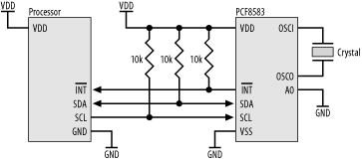
Connect to RTC through I2C
Notes:
IIC的 SCL與 SAL，分別與8583連結，SDA : Serial DAta SCL: Serial CLock
除了腳位的不同外，因為IIC為開 集/汲 極設計，所以，在 SDA與SCL上，都有加上一提升電阻並拉到電源
可以看到腳位的不同，而spi與i2c兩者在相同的功能上，都有不同的chip可以搭配

Slide 33
SHARC Link Ports

Slide 34
SHARC Link Ports
Typical of the high speed link found on many modern DSPs
Allow the DSPs to be connected
Perform multiprocessing
Notes:
Sharc為一個DSP 處理器，透過連線來加速運算能力

Slide 35
SHARC Link Ports ,cont.
Six per CPU.
Four bits per link port.
Packets have 32- or 48-bit payload.
Can be controlled by DMA.
Are half-duplex---must be turned around by program.

Slide 36
Transmitting / Receiving
By turns
  After transmission, receiver and transmitter be exchanged.
By passing a Token between processors
  Get token, could write to like port.
  After transmission, both processor configuration of their link bits
Notes:
因為是半雙工，所以一次只能一邊傳資料出去。
輪流的方法，每次傳完就換交換角色，雖然較使用Token方式慢，但token卻必須要注意Token的擁有情況，token遺失或是兩人皆取得token都會造成錯誤。

Slide 37
A SHARC-Based Multiprocessor
Four-CPUs Multiprocessor built from SHARC DSPs.
SHARC
SHARC
SHARC
SHARC
Notes:
MCM (MultiChip Module) is a special type of package that can hold several integrated circuits.
The interconnections are made among the SHARC’s serial ports. Since each SHARC can run at peak rate of 120MFlops, the multiprocessor delivers a peak rate of 480MFlops.

Slide 38
UART
Notes:
Uart是一個很重要的介面。
如最簡單的8051也有此介面，在我們接下來所討論的其他network上，如RS 232等，很多都是透過UART來做連結的

Slide 39
UART
UART, Universal Asynchronous Receiver Transmitter
  ACIA , Asynchronous Communication interface Adapter
Convert from Serial/Parallel to Parallel/Serial
  Sender : Shift buffer
  Receiver : Bit collector
Notes:
UART 通用異步收發器 或 異步通訊介面配接器(ACIA)
異步：表示CLOCK沒有同步，不共享序列時脈，這是與 SPI與IIC上較大的差異！所以接收者必須鎖定資料，對每個位元進行偵測
普遍用在嵌入式系統的協定。出現時間很早，早期的uart是用繼電器與齒輪等機械兜成。
在接下來的幾個網路實做中，會提到UART與各介面的連結應用

Slide 40
UART
Serial input
RX
TX
Parallel Input
CLK of Receiver
Buffer is full
Serial output
Parallel Output
CLK of Sender
Buffer is empty
Notes:
UART通常由RX(接收)與TX(發送)兩部份組成，對內的資料，都是為並列資料，對外為序列資料。
所以，RX部份必須透過一個BUFFER來收集資料，再轉成並列。
TX則是將收到的並列資料，一個個位元轉出。
而因為不共享時脈，所以，必須將自己的時脈隨資料送出，接收別人資料時，也必須接收外部裝置的時脈，才可以判別如 00 與000的不同

Slide 41
UART
Error Detection
  Parity check
  CRC, Cyclic Redundancy Check
Notes:
為避免資料傳遞的錯誤，所以UART在傳送資料時，會加上錯誤偵測的機制

Slide 42
RS-232c

Slide 43
RS-232c
1960s
Serial
25 meters
Data Rate : 38.4kbps
Logic voltage :
  1 : -5 ~ -15 V
  0 : +5~+15 V
Notes:
Rs232是很常見的通訊介面，在滑鼠剛出現時，所使用的介面就是rs232。還有早期的網路所用的modem也是用rs232為主。
在個人電腦上稱的 com port就是rs232介面。而rs232介面，在pc上現在仍可以看到。
Rs232比較不同的地方是他的邏輯電位，負電壓為1，正電壓為0，與一般的TTL邏輯電路，5V為1，0V為0不同。
所以必須要轉換電路。入下張投影片

Slide 44
RS-232c
+12
+5
Logic
RS-232c
Logic
GND
GND
-12
Notes:
因為邏輯電壓的不同，所以會有反向器，而也因不同的電壓，從反向器上的電壓來修正
1 : -5 ~ -15 V
0 : +5~+15 V
中間傳送部份是RS-232

Slide 45
DTE/DCE
DTE
  Data Terminal Equipment
DCE
  Data Communication Equipment
Notes:
DTE 數據終端設備，
DCE 數據通訊設備

Slide 46

DTE,DCE
Notes:
在最初的設計上，DTE的另一端是DCE，比如DTE是打字機(Teletype)，而另一端可能是數據機(MODEM)之類。
但是，當電腦出現後，原本的打字機DTE透過RS232所連結的可能是電腦，但這樣誰是DTE，誰為DCE已經無法明確分辨。
因此，廠商會自行定義不同的連結器，
如IBM的PC設定為DTE，工作站卻為DCE，所以PC連MODEM是用DTE-DCE，共作站連MODEM是 DCE-DCE
PC連PC是 DTE-DTE null MODEM，工作站連工作站，是DCE-DCE null MODEM
Null modem指，TX RX 兩線交換
解說
電腦 : DTE, Modem : DCE
打字機 : DTE , Computer : DCE
誤解？！

Slide 47
Handshaking
RTS: Request to Send
CTS: Clear To Send
Notes:
Handshaking是在通訊中很重要的一環，必須透過handshaking來控制流量與資料封包的發送。
尤其是當兩邊系統運算資料傳送差別很大時。
當發出RTS表是有一端要送出資料，當另一端有空閒可以接收時，則回以 cts，以表明目前可以接收。
而發送端收到 CTS後就可以開始傳送資料

Slide 48
Signal of RS-232c
Table 10-1. RS-232C signals
Signal | Function | 25-pin | 9-pin | Direction
Tx | Transmitted data | 2 | 3 | From DTE to DCE
Rx | Received data | 3 | 2 | To DTE from DCE
RTS | Request to send | 4 | 7 | From DTE to DCE
CTS | Clear to send | 5 | 8 | To DTE from DCE
DTR | Data terminal ready | 20 | 4 | From DTE to DCE
DSR | Data set ready | 6 | 6 | To DTE from DCE
DCD | Data carrier detect | 8 | 1 | To DTE from DCE
RI | Ring indicator | 22 | 9 | To DTE from DCE
FG | Frame ground (chassis) | 1 | - | Common
SG | Signal ground | 7 | 5 | Common

Slide 49
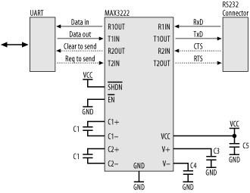
UART connect RS232c
Notes:
透過MAX3222將uart的輸出，轉換成RS232的訊號。
Max3222其實就是一個先反轉邏輯訊號，再拉高或降低電壓的轉換器。
基本上，rs232只要基本的RX TX GND三條線就可以運作，cts與rts兩線是做為資料流量的控制。在我們PPRK中，車子接到電腦
的轉接頭，就是用這個功能的ic

Slide 50
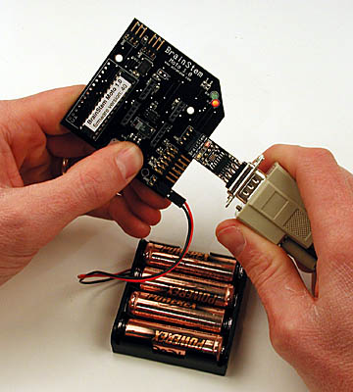
RS-232c Converter with PPRK
Notes:
這就是在pprk上我們用的RS-232轉換器。
電路其實很簡單，我們可以自己實做。

Slide 51
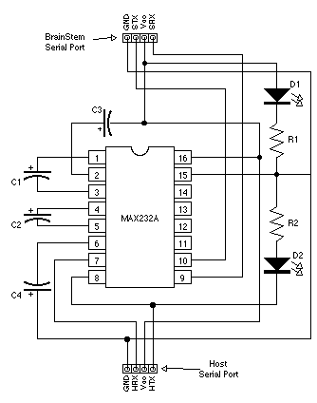
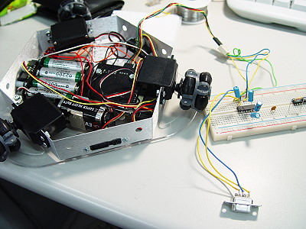
RS-232c Converter with PPRK
Notes:
左圖為MAX232製做ttl與RS232轉換電路，
我們可以用麵包板簡單的自製一組使用。(max232約台幣35元，還要五個1uF電解電容，約10元，共50元內可完成)
而，我們可以透過從電腦輸出的資料，取得電源，所以，在使用RS232為介面的一般滑鼠不需要額外的電源

Slide 52
IrDA
Notes:
IrDA 廣範應用於 PDA 手機 筆記形電腦等行動裝置上的通訊，做較小的資料傳遞
我們可以用pda 透過 irda 對手機撥號
也可以用筆記型電腦 透過 irda的連結來更改手機上的電話名單，也可以透過 irda 將pda 與電腦的資料同步

Slide 53
IrDA
Infrared Data Accociation
Directional
Wireless
Short distance
Point to Point
Data Rate: 1.15Mbps ~ 4Mbps
Notes:
紅外線資料傳送，雖是無線資料傳送，但是因傳送距離近，且具方向性必須中間不可以有阻擋。
所以我們把他也納入有線的部份介紹。
紅外線傳送，是由HP所提出，是為了資料傳送的機動性才出現的產品，如PDA、印表機、notebook等行動與輔助裝置，而這也是解決
必須攜帶傳送電纜的不方便。而，因為行動裝置是可以移動，所以傳送的拒離並不用太長，所以，出現了IrDA這樣的產品。
而也被許多行動裝置廣範的使用。

Slide 54
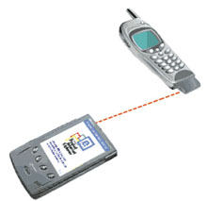
Application of IrDA
Notes:
IrDA普遍使用在行動式裝置上
像用pda撥號，發簡訊，電話簿的操控等等。Notebook也可以透過紅外線的傳送，將資料透過手機上的MODEM上網

Slide 55

Viewing angle
Notes:
是有方向性的傳送
因為viewing angle 的關係
而也因距離短，所以適合小裝置間的資料傳送

Slide 56
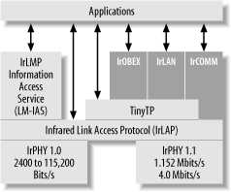
IrDA protocal
Notes:
IrPHY是實體層，對硬體方面的規範
IrLP(Infrared Link Protocol) 會使用 HDLC (High-level Data Link Control)來控制通訊媒介的存取。
基本上IrLAP是使用主從結構，分為主要與次要裝置，資料是由主要裝置發出請求訊號(如pda)，而次要裝置回應(如印表機)
IrLMP是讓IrDA在通訊時，多個任務可以使用單一的IrLAP，並且IrLMP提供讓兩裝置詢問對方所提供的服務。
IrOBEX裝置間物件交換的機置
IrCOMM 是讓IrDA當一個序列埠
IrLAN則是讓紅外線介面可以用來存取區域網路

Slide 57

RZ Encoding
Notes:
RZ, Return to Zero
因透過光線的關係，必須識別0 1
故用歸零的方式來表示
在一個時槽內，以 3/16 的脈波代表為 0

Slide 58

4PPM cell encoding
Notes:
PPM pulse Position Modulation
脈衝在時槽中的位置決定了所傳輸的資料內容
在 IrDA 使用的PPM為4PPM
利用四個不同的位置，來代表兩個bits

Slide 59

A 4Mbps Data Packet
Notes:
64-cells(128bits)
由 preamble start frame body crc stop 組成

Slide 60
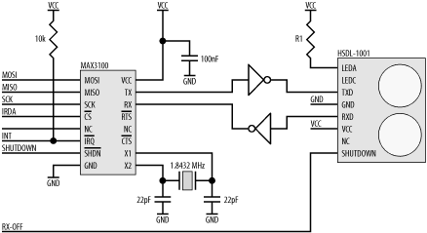
UART convert to IrDA
Notes:
目前的uart無法使用 4ppm或 RZ Encoding,所以得透過其他 chip 協助
MAX3100是一個通用的UART，可以用來加rs232 RS485等介面。
在這邊是透過 spi控制。max3100可以接IrDA和RZ編碼與位元串流,但必須經過反向，送至紅外線收發器上。

Slide 61
USB

Slide 62
USB
Universal Serial Bus
127 devices
Data Rate
  USB 1.1 : 12Mbps
  USB 2.0 : 480Mbps
Plug and Play
Hot Swap
Tiered star
Notes:
Rs232因時代的變遷使得rs232並不標準，速度也慢，不敷使用。
USB具隨插隨用的功能，會主動與電腦做資料交換的互動，雖造成程式撰寫上的困難，但卻方便使用者使用。而usb本身可以供電
所以，耗電低的周邊裝置可以不須外接電源。
Usb2.0 有向下相容 1.1

Slide 63
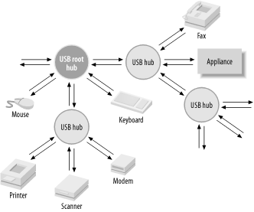
USB Connection
Notes:
Usb是可以透過 hub來括充的，所以他是一個多曾的樹狀結構，不是一個單純的星狀結構
而，一個usb網路，只能允許一個主控者(host controller)。主控制器內建 root hub連結其他的裝置
HOST會隨時輪詢每個hub的狀況。如果有加入新的裝置，則集線器會跟主機報告，接著主機取得裝置的資訊。主機上的作業系統會決定使用哪組驅動程式，讓這裝置運作。

Slide 64
Kinds of USB Peripheral
Class | Purpose
Audio | Audio and music devices, sound systems
Chip/Smart Card Interface Devices (CCID) | Smart card devices
Common Class (CCS) | Generic devices
Communications Device | Modems, telephones, and network interfaces
HID | Human Interface Devices (HIDs) such as mice and keyboards
Hub | USB hub
IrDA | Infrared devices
Mass Storage | Hard disks, CD-ROMs, DVD-ROMs
Monitor | Computer monitors and display devices
Physical Interface Devices | Joysticks and other devices (such as motion platforms) that provide physical feedback
POS Terminals | Point-of-Sale (POS) devices such as cash registers and EFTPOS devices
Power | Devices with power control or monitoring (battery backup and recharging, for example)
Printer Class | Printers
Imaging Class | Scanners and cameras
Notes:
一堆可以用的裝置

Slide 65
Transfer
Control Transfer
Bulk Transfer
Isochronous transfer
Interrupt Transfer
Notes:
Control:用來設定bus與裝置
Bulk : 異步傳送資料
Isochronous : 等時傳送，移動即時性要求高的資料
Interrupt: 用來在一定時間內取得資訊

Slide 66
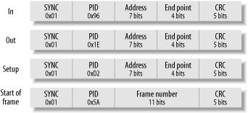
USB Token packets
Notes:
資料在usb傳送，每次由一到多個組成。但每個封包內一定有一個SYNC 同步位元組，一個PID packet ID組，內容，還有crc
Sync用來鎖定傳送相位，等同於rs232的Start bit。
PID是指出封包的功能。前 4bits 的反向，為後4bits ，可當錯誤檢查用
End pointer只裝置中資料的目的地位址
Address 裝置的 ID (在一個host裡可有 127 個USB裝置)

Slide 67

USB Data Packets
Notes:
資料封包有兩種類型，分別為Data0 跟 Data1,在傳輸過程會交替使用這兩種封包。

Slide 68
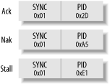
USB Handshaking packets
Notes:
除了標記用封包、資料封包，還有協商封包。

Slide 69
Connector and wire
Connector pin | Signal | Purpose | Wire color
1 | VBUS | USB device power (+5V) | Red
3 | D+ | Differential data line | Green
2 | D- | Differential data line | White
4 | GND | Power and signal ground | Black
Notes:
如果我們要從usb偷電，只要把紅黑兩條線引出，就可以推動如風扇、led等不需資料傳輸的裝置

Slide 70
CAN

Slide 71
CAN
Control Area Network
1970~1980s
Bosch Inc.
ISO 11898 & ISO 11519-2
2 wire
Data Rate : 1Mbps
40 ~ 1000 meters

Slide 72
CAN cont.
The Components that in a car connect to each other
High noise immunity
  It’s useful for Car.
Notes:
在汽車系統的環境中，會用到12-400V (火星塞啟動需高壓線圈)的電力
所以can被設計成一個對高雜訊能有相當免疫的系統

Slide 73
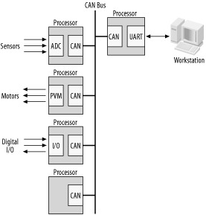
Distributed system built by CAN
Notes:
CAN在網路上可以支援多部主控裝置，在每個不同的分散系統中，可以做為感應或測控。
所有的封包在CAN上傳輸，都包函位址資訊以及優先等級，而各節點都可以隨時連上網路，或是斷開，並不影響其他節點的資料傳輸

Slide 74
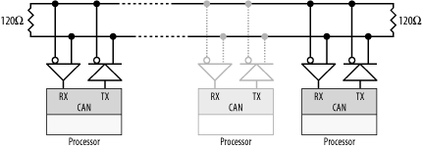
CAN Bus
Notes:
CAN採用的是wired-AND Logical，匯流排末端必須加上終端電阻，以避免訊號傳送時造成反射

Slide 75
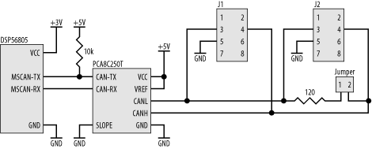
DSP56805 connect CAN model through SPI

Slide 76
CAN connector
Pin | Signal/Use
1 | Reserved
2 | CAN_L
3 | Ground
4 | Reserved
5 | Reserved
6 | Ground
7 | CAN_H
8 | Reserved
9 | V+ (optional power source)
Notes:
It’s different between RS-232c and CAN pins. Although the number of pins are the same.

Slide 77
Ethernet

Slide 78
Ethernet
1970s
Bus base
Dominant non-telephone LAN.
Versions: 10 Mb/s, 100 Mb/s, 1 Gb/s, 10 Gb/s
Goal: reliable communication over an unreliable medium.
Notes:
簡單，速度快，所以被廣範應用，但因不同的需求及演進，目前整個區網已經包函802.11無線網路，還有Gigabit Ethernet的部份

Slide 79
Ethernet performance
Quality-of-service tends to non-linearly decrease at high load levels.
Can’t guarantee real-time deadlines. However, may provide very good service at proper load levels.
Notes:
Qos

Slide 80
CSMA/CD
Carrier sense multiple access with collision detection:
  sense collisions;
  exponentially back off in time;
  retransmit.

Slide 81
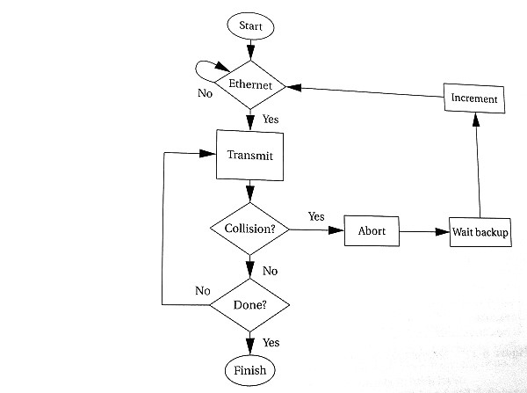
CSMA/CD Algorithm
Notes:
流程圖

Slide 82
RJ-45
Pin | Signal name | Purpose | Wire color
1 | TD+ | Transmitted data | White/orange
2 | TD- | Transmitted data | Orange
3 | RD+ | Received data | White/green
4 | NC | No connection | Blue
5 | NC | No connection | White/blue
6 | RD- | Received data | Green
7 | NC | No connection | White/brown
8 | NC | No connection | Brown
Notes:
目前在Ethernet上常用的接頭RJ 45的接點

Slide 83
Reference
Wayne Wolf, Computers as Components: Principles of Embedded computing System Design, Morgan Kaufmann publishers
John Catsoulis, Designing Embedded Hardware , O’REILLY

